Slide 1
Корней Чуковский – это литературный псевдоним писателя. Настоящее его имя…..
Николай Иванович Корнеев.
Корней Николаевич Корнейчуков
Николай Васильевич Корнейчуков
Правильно!

Slide 2
Куда грозился окунуть Мойдодыр грязнулю?
В лужу
В Мойку
В Неву
Правильно !

Slide 3
Какое слово твердил Айболит, отправляясь в Африку ?
Африка
Обезьяны
Лимпопо
Правильно !

Slide 4
В коком произведении посуда перевоспитала свою хозяйку?
Путаница
Федорино горе
Мойдодыр
Правильно!

Slide 5
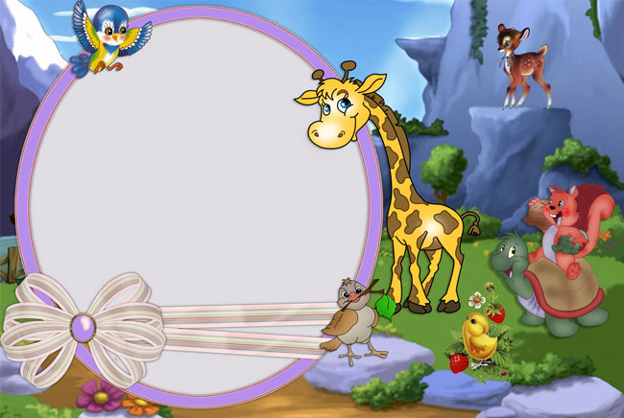
Кто поджёг синее море в сказке «Путаница»?
Поросята
Лисички
Мышата
Правильно!

Slide 6
Кого можно назвать героем-спасителем всех зверей, который смог уничтожить страшного тирана?
Кенгуру
Соловей
Воробей
Правильно!

Slide 7
Молодцы !

Slide 8
